Slide 1

L’intelligenza artificiale nel procedimento legislativo e amministrativo: un nuovo rapporto tra
cittadini e Stato?
Università della Tuscia, lezione online, 15 ottobre 2025
Strumenti e metodi per la modernizzazione dei testi della PA: il progetto «Migrants, Institutions, Translations Easy-read Law»
Francesco Romano, Marco Cecili

Slide 2

Accesso all’informazione giuridica
Prima IDG, poi ITTIG, oggi IGSG si sono sempre occupati di facilitare l’accesso all’informazione giuridica:
definendo standard linguistici e informatici per il trattamento dei testi (Guida redazione atti amm.vi, standard NIR: URN DTD ecc.)
predisponendo strumenti informatici per l’applicazione di tali standard (XMLeges editor, PADocs, creazione database che usano tali standard, software per estrazione automatica riferimenti legislativi e giurisprudenziali da testi in lingua italiana - Linkoln)
partecipando a progetti e facendo formazione usando questi standard (formazione sugli standard NIR ma anche sulle regole della “Guida” presso enti pubblici, istituzioni accademiche, laboratori per la riscrittura di atti e comunicazioni delle PA (progetti #IOPARTECIPO, TEAMS, PCTO), applicazione degli standard in vari progetti (PaCTO, DoGI, PAeSI)
Notes:
2

Slide 3
PROGETTI IN CORSO: «Migrants, Institutions, Translations Easy-read Law»
Partecipanti: Università del Salento, Università di Bari, Università di Roma Tre, CNR (Istituto di informatica giuridica e sistemi giudiziari e Istituto di linguistica computazionale)
Oggetto del progetto
Mettere a punto modelli di documenti utili per l’inclusione di cittadini immigrati sulla base di un processo di semplificazione che tenga conto:
dei bisogni informativi degli utenti
della loro lingua di origine
della cultura di provenienza
Notes:
3

Slide 4
metodo
Selezione di un corpus di documenti: analisi con lo strumento READ-IT
Analisi qualitativa su comunicazioni online di procedimenti e moduli (prendendo come riferimento i parametri descritti da D. Fortis, Il linguaggio amministrativo italiano, in «Revista de Llengua i dret», 43, 47-116)
Analisi quantitativa dei testi selezionati con lo strumento READ-IT
Riscrittura della comunicazione online della procedura per la idoneità alloggiativa e del modulo per la dichiarazione di residenza, in base ai risultati delle analisi svolte
Analisi ex post dei testi riscritti per verificare l’esito dell’attività di semplificazione
Validazione giuridica dei modelli creati
Test utenti
Modifiche ai modelli in base ai test effettuati
Proposta di template di elementi invarianti
Notes:
4

Slide 5
Analisi qualitativa su campione dal corpus: procedura per la idoneità alloggiativa e modulo assegno maternità
Tipo (lessico) | Esempio dal campione
Sostantivi deverbali | Rilascio; accredito
Verbi denominali | Contattare
Aggettivi in –ale | Parametro dimensionale, quota differenziale
Locuzioni congiuntive e preposizionali | ai sensi dell’articolo … ; allegare una dichiarazione sostitutiva e/o dichiarazione asseverata
Locuzioni verbali | procedendo con la compilazione; avere valenza; rendere dichiarazione
Arcaismi | previo; altresì
Burocratismi/tecnicismi collaterali | Attestazione; richiedente; rilasciare; il sottoscritto
Tipo (lessico) | Esempio dal campione
Formularità (espressioni formulari e rituali) | smi; e successive modifiche
Precisazioni ridondanti e pleonastiche | apposito modello; si dovrà allegare obbligatoriamente; tale dichiarazione ha valenza esclusivamente finalizzata a questo tipo di pratica; non scaduta
Sigle, acronimi, abbreviazioni | DPR; DM; Dlgs
Registro elevato | utilizzare; esplicitare; effettuare
Notes:
5

Slide 6
Analisi qualitativa su campione dal corpus: procedura per la idoneità alloggiativa e modulo assegno maternità
Analisi qualitativa su campione dal corpus: procedura
Tipo (sintassi) | Esempio dal campione
Complessità: lunghezza | Periodi di 80 parole
Forme nominali del verbo: gerundio, infinito, participio | allegando, utilizzare in questo caso; i richiedenti, avvenuto pagamento
Spersonalizzazione: passivo, nominalizzazione, si impersonale | La domanda può essere presentata; compilazione; variazione; trattasi
Futuro deontico | si dovrà allegare
Catafora | si riporta qui di seguito
Tipo (testualità) | Esempio dal campione
Paratesto (tutti quegli elementi che corredano il testo propriamente detto e ne rendono più agevole la fruizione) | Presenza di elenchi disomogenei (puntini, lineette, niente) Uso disomogeneo della punteggiatura negli elenchi Uso di font di corpo diverso in varie parti del modulo
Eccessiva concisione (per esempio la mancanza di articoli) | L'attestazione di idoneità alloggiativa serve per ottenere: - permesso di soggiorno per motivi familiari (come previsto dall’art. 30, comma 3 del D.Lgs. 286/1998 s.m.i.); - nulla osta al ricongiungimento familiare (come previsto dall’art. 29, comma 3, lett. a) del D.Lgs. 286/1998 s.m.i.); …
Intertestualità (relazione con altri testi preesistenti, sia amministrativi che legislativi): | Presenza di molti riferimenti normativi
Tipo (pragmatica) | Esempio dal campione
Sdoppiamento di emittente e destinatario | Presenza di molti riferimenti normativi
Notes:
6

Slide 7
Ipotesi di miglioramento sulla base delle analisi svolte
Mostriamo la proposta di riscrittura della procedura di richiesta di attestazione di idoneità alloggiativa.
Vari motivi per questa scelta:
1. procedura molto importante perché serve a ottenere
- permesso di soggiorno per motivi familiari (art. 30, comma 3 del D.Lgs. 286/1998);
- nulla osta al ricongiungimento familiare (art. 29, comma 3, lett. a) del D.Lgs. 286/1998);
- rilascio di carta di soggiorno CE (art. 16, comma 4, lett. b) del DPR 394/1999);
- contratto di soggiorno per lavoro subordinato (art. 5bis, comma 1, lett. a) del D.Lgs. 286/1998);
2. collegata alla procedura la relativa modulistica;
3. prassi diverse fra i vari enti (può essere richiesta «dell'interessato o anche del datore di lavoro» «Proprietario/comproprietario dell'alloggio (richiedente n. 1) e affittuario/comodatario/ospite dell’alloggio (richiedente n. 2)»;
4. il formato dei moduli (spazi tratteggiati, spazi bianchi ecc.) non fornisce indicazioni «quantitative» significative. Si lavorerà sulle istruzioni dei moduli.
Notes:
7

Slide 8
Ipotesi di miglioramento sulla base delle analisi svolte
Sul lessico: segnalazione di READ-IT = Parole non comprese nel VdB
Segnalazione di parole all’interno di espressioni che costituiscono «tecnicismi non sostituibili»:
attestazione di idoneità alloggiativa, conformità dei parametri igienico-sanitari, dati sull’abitabilità dell’immobile, planimetria catastale
Segnalazione di parole all’interno di espressioni che possono essere modificate:
Attestazione di avvenuto pagamento → ricevuta (AU) di pagamento (FO),
cittadino extracomunitario → cittadino che non è dell’Unione (AU) europea (FO)
Segnalazione di parole che possono essere semplicemente eliminate:
apporre, asseverare, cliccando, compilazione, dichiarante, dimensionale, disimpegno, esplicitare, richiedente
Segnalazione di abbreviazioni che possono essere sciolte:
d.lgs. D.m. d.p.r., art. → decreto legislativo, articolo ecc.
Notes:
8

Slide 9
Ipotesi di miglioramento sulla base delle analisi svolte
Sulla sintassi:
Si è lavorato sulla lunghezza dei periodi, eliminando, dove possibile, la forma passiva, i gerundi, i participi, il futuro deontico:
Originale | Riscrittura
Inoltre nella domanda dovranno essere indicati i dati relativi all’abitabilità dell’immobile qualora disponibili; diversamente se l’abitabilità relativa all’immobile non è mai stata rilasciata, né è mai stata depositata attestazione di abitabilità da professionista abilitato, si dovrà allegare obbligatoriamente una dichiarazione sostitutiva di atto notorio (utilizzare in questo caso l’allegato 2 del modulo) di conformità dei parametri igienico-sanitari a firma del proprietario dell’unità immobiliare e/o dichiarazione asseverata di professionista abilitato (tale dichiarazione ha valenza esclusivamente finalizzata a questo tipo di pratica). (80 parole) | Insieme alla domanda (che deve avere una marca da bollo da euro 16) devi portare: 1. (…) 6. dichiarazione sostitutiva di atto notorio del proprietario della casa (allegato 2 alla domanda) di conformità dei parametri igienico-sanitari oppure una dichiarazione di un professionista valida per questo tipo di richiesta (questi documenti devi portarli se non hai inserito nella domanda i dati sull’abitabilità dell’immobile). (45 parole)
Notes:
9

Slide 10
Ipotesi di miglioramento sulla base delle analisi svolte
Sulla testualità:
Si è lavorato sull’uniformità degli elenchi, sulla eccessiva concisione introducendo di nuovo gli articoli dove mancavano, eliminando e spostando i riferimenti alla normativa:
Originale | Riscrittura
A chi è rivolto Proprietario/comproprietario dell'alloggio (richiedente n. 1) e affittuario/comodatario/ospite dell’alloggio (richiedente n. 2) Descrizione Tale attestazione certifica il numero di abitanti che un alloggio può contenere nel rispetto dei parametri igienici e dimensionali dati dal D.M. del 05.07.1975. L'attestazione di idoneità alloggiativa serve per ottenere: - permesso di soggiorno per motivi familiari (come previsto dall’art. 30, comma 3 del D.Lgs. 286/1998 s.m.i.); - nulla osta al ricongiungimento familiare (come previsto dall’art. 29, comma 3, lett. a) del D.Lgs. 286/1998 s.m.i.); - rilascio di carta di soggiorno CE (come previsto dall’art. 16, comma 4, lett. b) del DPR 394/1999 smi); - contratto di soggiorno per lavoro subordinato (come previsto dall’art. 5bis, comma 1, lett. a) del D.Lgs. 286/1998 s.m.i.); Come fare I richiedenti devono presentare la domanda all'Ufficio Protocollo del Comune utilizzando l'apposito modello completo di marca da bollo e con l’attestazione dell’avvenuto pagamento dei diritti di segreteria, allegando tutta la documentazione obbligatoria indicata. La domanda può essere presentata anche alla pec del Comune: comune.sancascianovp@postacert.toscana.it Cosa serve • Domanda sul modulo predisposto allegato, in marca da bollo da € 16,00 • Attestazione di avvenuto pagamento dei diritti di segreteria • Ulteriore marca da bollo da apporre sull’attestazione al momento del rilascio; • Planimetria catastale (solo ed esclusivamente catastale) in scala 1:200 con legenda numerica di ogni vano rispetto al quale vano dovranno essere riportati i seguenti dati in modo chiaro e leggibile: la destinazione (camera, cucina, soggiorno, disimpegno, wc, ecc. ) la superficie utile espressa in metri quadri; l’altezza interna espressa in metri (l’altezza interna massima e minima nel caso di locali con soffitto inclinato); le dimensioni delle finestre espresse in metri; la lunghezza in metri di almeno due lati del vano. • Dichiarazione sostitutiva di atto notorio del Proprietario dell’unità immobiliare abitativa (alloggio) ai sensi del DPR 445/2000 smi (allegato 1) completa di copia del documento di identità in corso di validità del dichiarante, che attesti esplicitamente: - la proprietà dell’unità immobiliare abitativa (alloggio) esplicitandone i riferimenti catastali (foglio, particella e subalterno); - la conformità della planimetria catastale prodotta allo stato attuale dell’unità immobiliare. • Copia del documento di identità in corso di validità dei Richiedenti • Inoltre nella domanda dovranno essere indicati i dati relativi all’abitabilità dell’immobile qualora disponibili; diversamente se l’abitabilità relativa all’immobile non è mai stata rilasciata, né è mai stata depositata attestazione di abitabilità da professionista abilitato, si dovrà allegare obbligatoriamente una dichiarazione sostitutiva di atto notorio (utilizzare in questo caso l’allegato 2 del modulo) di conformità dei parametri igienico-sanitari a firma del proprietario dell’unità immobiliare e/o dichiarazione asseverata di professionista abilitato (tale dichiarazione ha valenza esclusivamente finalizzata a questo tipo di pratica). | A cosa serve: Serve per avere: - il permesso di soggiorno per motivi familiari; - il nulla osta al ricongiungimento familiare; - la carta di soggiorno; - il contratto di soggiorno per lavoro subordinato; Chi deve fare la domanda: Devono fare domanda due persone insieme: - Il proprietario della casa o il comproprietario della casa - la persona che è in affitto o che è in comodato o che è ospite nella casa Come fare per averla: Per fare la domanda usa il modulo che trovi sotto. Insieme alla domanda (che deve avere una marca da bollo da euro 16) devi portare: 1. La ricevuta di pagamento dei diritti di segreteria; 2. una marca da bollo da mettere sull’attestazione di idoneità alloggiativa il giorno in cui ti viene data; (…) Puoi portare la domanda e tutti gli altri documenti (da 1 a 6) in Comune (ufficio protocollo) o inviare la domanda e tutti i documenti (da 1 a 6) per posta elettronica certificata (PEC). In questo caso usa l’indirizzo comune.sancascianovp@postacert.toscana.it Quanto tempo serve 30 giorni da quando fai la domanda Quanto costa Il costo dei diritti di segreteria li puoi sapere e pagare con avviso PagoPA da generare sul sito del Comune a questo LINK: https://sancascianoinvaldipesa.comune.plugandpay.it/Integrazioni/AvvisoSpontaneoPAAnonimo scegli “Diritti di segreteria edilizia e urbanistica”. 32 euro per le marche da bollo (2 marche da euro 16) Cosa fare per avere altre informazioni: Per i pagamenti vai sul portale dei pagamenti del cittadino Per la domanda e cosa serve puoi chiamare i tecnici del Servizio Edilizia nei giorni di Martedì, Mercoledì e Venerdì dalle ore 12 alle ore 13:30. Condizioni di servizio: Per conoscere altre informazioni importanti, leggi i termini e le condizioni di servizio. Norme sulla procedura: - decreto ministeriale 5 luglio 1975; - articolo 30, comma 3 del decreto legislativo 25 luglio 1998, n. 286; (…)
Notes:
10

Slide 11
Vasta letteratura sulL’oscurità degli atti legislativi
Ignorantia legis non excusat
Art. 5 c.p. «Nessuno può invocare a propria scusa l'ignoranza della legge penale»
Ma è davvero così?
Corte cost. sentenza n. 364 del 1988: l’art. 5 è parzialmente l'illegittimo nella parte in cui non esclude dall'inescusabilità dell'ignoranza della legge penale l'ignoranza inevitabile.
Un altro esempio molto recente è la sentenza n. 110 del 2023, in cui la Corte per la prima volta ha dichiarato che la “invincibile” oscurità della legge è essa stessa un vizio di incostituzionalità. La legge oscura, in breve, è incostituzionale.
La chiarezza è un principio immanente nell’ordinamento.

Slide 12
Ma l’oscurità degli atti amministrativi?
Il principio di chiarezza sembra diventare mezzo (anche se con lentezza) per sindacare e controllare gli atti legislativi, ma rispetto agli atti amministrativi?
«Il diritto costituzionale passa, il diritto amministrativo resta» (Otto Mayer).
È difficile che le riforme tocchino il concreto atteggiarsi dell’amministrazione, che è spesso legato a precedenti (il c.d. «si è sempre fatto così») e a indicazioni gerarchiche centralizzate.

Slide 13
Semplificazione del Modulo della dichiarazione di residenza
Perché questa scelta?
Due ragioni principali:
- è una delle prime incombenze per lo straniero che arriva in Italia, ma ha allo stesso tempo ha un’importanza centrale anche per i cittadini italiani;
- La procedura presenta un modulo predisposto dal Ministero dell’Interno, quindi è possibile proporre un’alternativa rispetto a un modello centralizzato
Notes:
13

Slide 14
Cosa abbiamo analizzato?
a) i moduli per il cambio di residenza;
b) la comunicazione sui siti istituzionali;
c) eventuali indicazioni per la compilazione del modulo;
d) eventuali FAQ.
Sono stati scelti i documenti dei comuni capoluogo di regione e dei comuni capoluogo di provincia della Toscana sia per comprendere l’attività dei comuni più strutturati sia per fare un focus sulle eventuali specificità della regione dove l’Istituto ha sede

Slide 15
L’ANALISI DEI TESTI
Dopo aver trasformato i documenti in un formato txt sono stati analizzati tutti i documenti ed è stato evidenziato sia il livello di complessità delle frasi tramite il programma Read-it (con analisi di base, lessicale, sintattico e globale) sia l’uso di parole comprensibili, evidenziando quelle che non sono presenti nel Vocabolario di base.

Slide 16
LA RIDUZIONE DEGLI INPUT
Dati i risultati è stato deciso di:
a) utilizzare il modello ministeriale come base per la semplificazione e le relative indicazioni per la compilazione in calce al documento;
b) limitare come input per la ricerca i documenti e la comunicazione istituzionale di quattro comuni differenti (Firenze, Genova, Palermo e Pistoia) e le FAQ del comune di Prato (uno dei pochi a prevederle).

Slide 17
ANALISI DELLA NORMATIVA
È stato importante capire la normativa applicabile per comprendere quali fossero gli elementi obbligatori da mantenere nel modulo.
Il d.P.R. n. 223/1989 (agli artt. 6, 12 e 14) lascia ampi margini e non prescrive alcun elemento obbligatorio, mentre richiede solo che «chi trasferisce la residenza dall'estero deve comprovare all'atto della dichiarazione […], la propria identità mediante l'esibizione del passaporto o di altro documento equipollente».
L’art. 13, comma 2, prevede espressamente «le dichiarazioni anagrafiche […] sono rese mediante una modulistica conforme a quella predisposta dal Ministero dell'interno, d'intesa con l'Istituto nazionale di statistica, e pubblicata sul sito istituzionale del Ministero dell'interno» (come aggiornato dalle circolari del Ministero dell’Interno n. 9/2012 e n. 14/2014).

Slide 18
ESEMPI
Tipo | Esempio dal campione
Complessità: semplificazione | Passaggio alla prima persona singolare
Contenuti: rivisti | Eliminata la diversificazione tra “posizione professionale” e “condizione non professionale”, che oltre a non avere alcuna utilità per la richiesta, complica oltremodo la compilazione.
Contenuti: semplificati | Eliminato il termine “casilinga” che, oltre a contenere un errore grammaticale, appare improprio declinare solo al femminile.
Contenuti semplificati | Anche per il titolo di studio è stata eliminata la differenziazione tra laurea triennale e magistrale
Tipo | Esempio dal campione
Asterischi nel testo | Sono stati eliminati tutti gli asterischi per le parti non necessarie. Originariamente nel modulo * era per le parti obbligatorie e decisive per l’ammissibilità della richiesta; ** per le parti utili a fini statistici (cioè tutte); mentre *** è necessario per i dati del Ministero dei Trasporti. Sono stati lasciati solo gli asterischi per le parti obbligatorie (*), anche perché la presenza di tanti asterischi fa perdere l’utilità dell’asterisco stesso.
I rapporti personali: semplificazione | La parte relativa alla presenza di altre persone nell’abitazione dove si intende iscrivere la residenza è stata semplificata, eliminando il lungo elenco di rapporti (dalla parentela al semplice rapporto affettivo)
Intertestualità (relazione con altri testi preesistenti, sia amministrativi che legislativi): | Presenza di molti riferimenti normativi, ridotti e semplificati

Slide 19
ESEMPI
Originale
Rivisto
Dichiaro di occupare legittimamente l’abitazione in base al titolo di seguito descritto, consapevole che, ai sensi dell’art. 5 del D.L. 28.3.2014 n.47 (convertito nella legge 23.5.2014 n. 80), in caso di dichiarazione mendace l'iscrizione anagrafica sarà nulla, per espressa previsione di legge, con decorrenza dalla data della dichiarazione stessa.
Dichiaro di vivere legittimamente nell’abitazione, secondo il titolo indicato qui sotto, e so che, se dichiaro il falso, la mia iscrizione anagrafica sarà nulla dalla data della dichiarazione (art. 5 del D.L.28/3/2014 n. 47).

Slide 20
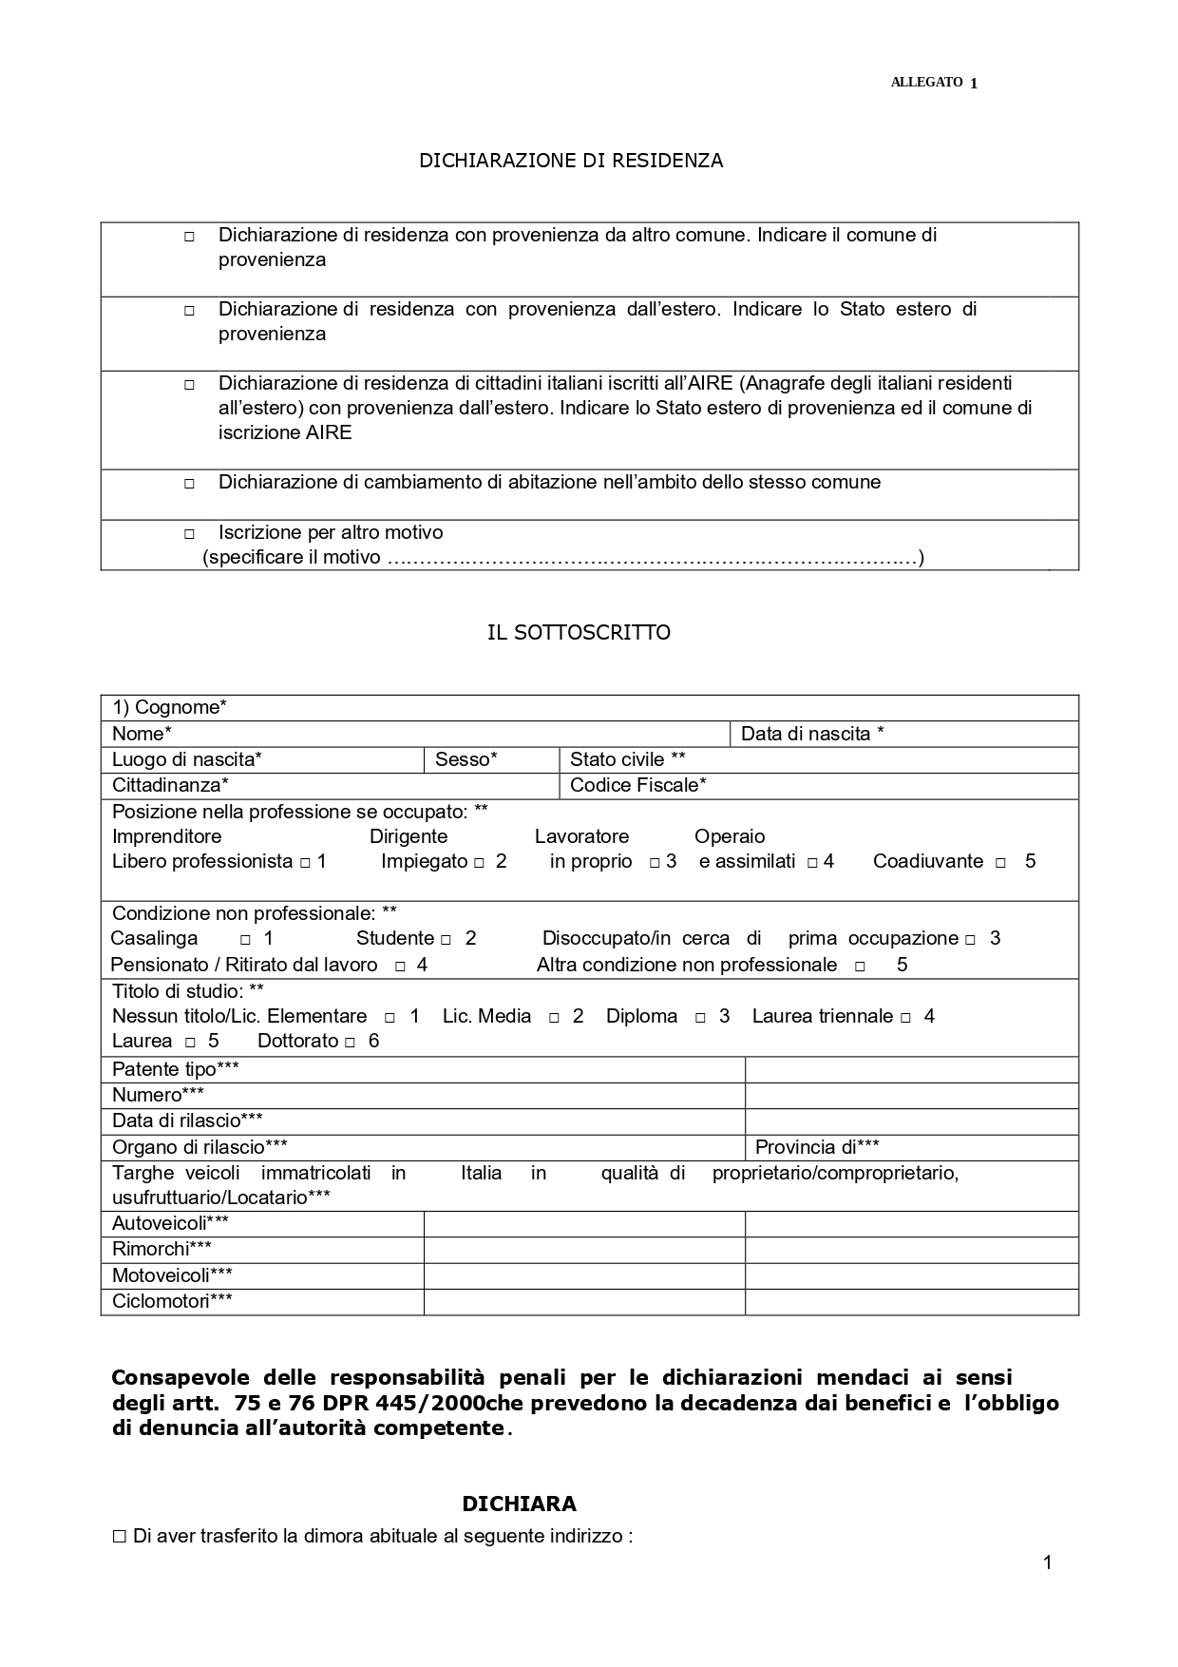
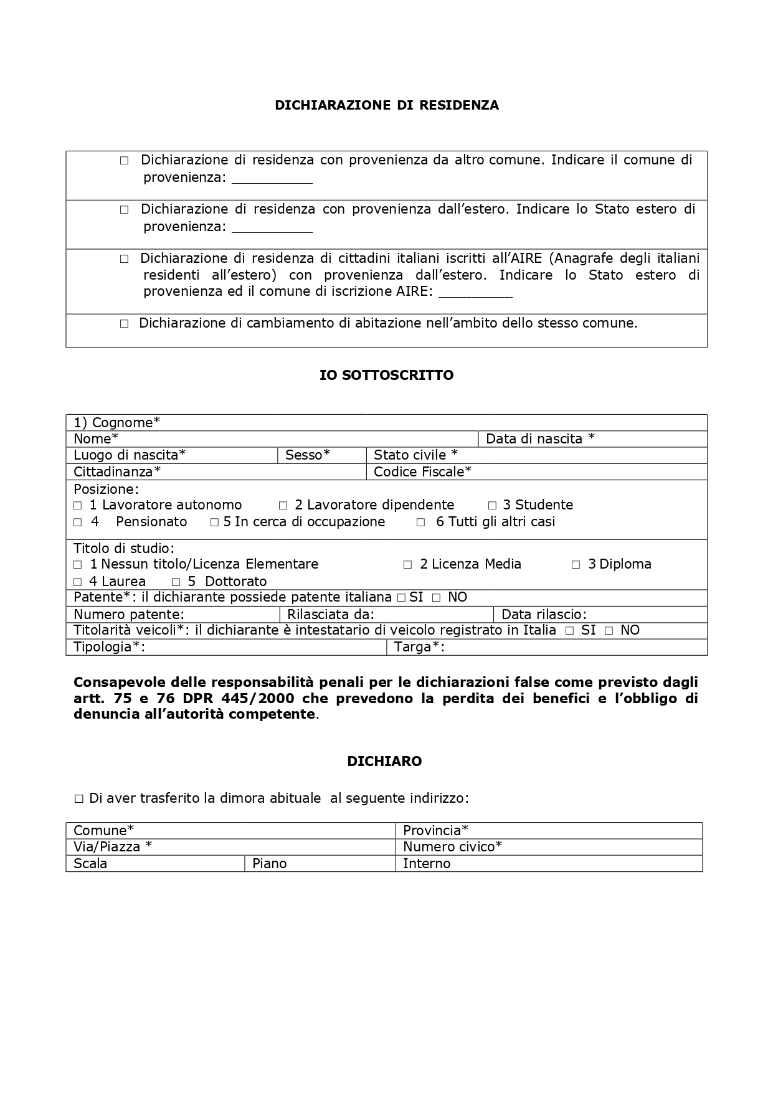
Ora tocca a voi!
Segnalate le parti che non vi sembrano chiare sul modulo nuovo e, se volete, fate proposte di riscrittura
VECCHIO
NUOVO

Slide 21
Riferimenti bibliografici
D. Fortis, Il linguaggio amministrativo italiano, in «Revista de Llengua i dret», 43, 47-116, 2005
R. Gualdo, S. Telve, Linguaggi specialistici dell'italiano, Roma, Carocci, 2011
E. Tombesi, F. Romano, Come comunicano i comuni sul web: una prima indagine condotta su lessico e testualità, in Lingue e culture dei media, V. 8, N. 2 (2024), pp. 30-47
F. Romano, G. Venturi, Metodi e strumenti per la modernizzazione della lingua delle istituzioni, in Annarita Miglietta (a cura di), Migranti, leggi, contratti. Verso la chiarezza, Calumet – intercultural law and humanities review, Special Issue, 22, 2025, pp. 105-120

Slide 22

Grazie per l’attenzione
Mail
francesco.romano@cnr.it
IG
_linguaggio.giuridico_
Notes:
22

